Slide 1
Amundi Actifs Réels et Alternatifs
Spécialiste des marchés privés et des actifs réels et alternatifs à l'échelle mondiale
SEPTEMBRE 2024
Communication marketing
Document réservé aux clients professionnels
Données au 30/06/2024

Slide 2
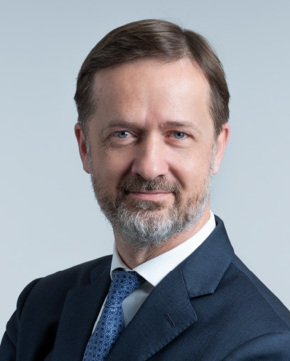
Amundi Actifs Réels et Alternatifs
Votre spécialiste des marchés privés et des actifs réels et alternatifs
« Amundi Actifs Réels et Alternatifs a pour ambition de proposer des solutions d'investissement responsables et innovantes basées sur les marchés privés et les actifs réels et alternatifs, auprès des investisseurs individuels et institutionnels. Dans le contexte macroéconomique actuel, avoir accès aux bons portefeuilles d'actifs immobiliers, de dette privée, de private equity, d'infrastructures et alternatifs joue un rôle de plus en plus crucial pour les investisseurs désireux de faire face à leurs engagements à long terme, de sécuriser leurs plans de retraite et d’atteindre leurs objectifs ESG et d'impact, même si, de par leur nature, ces actifs présentent des risques.
Forte de sa position de gestionnaire d'actifs leader en Europe¹, Amundi Actifs Réels et Alternatifs bénéficie d'un environnement privilégié pour générer et financer des opportunités d'investissement dans l'univers des marchés privés et des actifs réels et alternatifs. Cet écosystème a pour objectif de construire des portefeuilles résilients et donne accès à des éléments d'analyses et des éclairages en matière d’investissement afin d’évaluer chaque transaction.
Notre valeur ajoutée pour les investisseurs résulte également en notre capacité à structurer les véhicules d’investissement adéquats afin de faciliter l’accès à ces opportunités. À cet effet, nous proposons une gamme complète de fonds, de comptes séparés, de club deals, de co-investissements et de structures multi-gestionnaires. Concilier structuration de véhicules d’investissement et mise à disposition de supports de distribution clairs et compréhensibles en matière d’actifs réels et alternatifs représente notre compétence différenciante, facilitant, de ce fait, l’accès aux marchés privés pour tous.
En nous appuyant sur ces compétences, nous avons construit une plateforme intégrée d'actifs réels et alternatifs, composée de environ 330 professionnels expérimentés, répartis dans nos centres de gestion à Paris, Londres, Milan, Luxembourg, Barcelone, Madrid, Dublin et Zurich², qui gère 71 milliards d'euros d’encours³. Amundi Actifs Réels et Alternatifs s’engage à devenir une référence à l’échelle mondiale, capable d’offrir aux investisseurs la possibilité de contribuer au financement de l'économie réelle. »
Dominique Carrel-Billiard, Directeur du Métier Actifs Réels et Alternatifs d’Amundi
1 IPE “Top 500 Asset Managers” publié en juin 2024 sur la base des encours sous gestion au 31/12/2023.
2. La liste des villes comprend les pôles d'investissement.
3. Source : Amundi, données à fin juin 2024.

Slide 3
Amundi actifs réels ET ALTERNATIFS (ARA)
€ 71 Milliards
d’encours sous gestion
c. 330
collaborateurs et partenaires
7
Pays ayant des pôles d’investissement d’ARA¹
Plus de 40 ans
dans les marchés privés, les actifs réels et les alternatifs
€36 Mds
€8,7 Mds
€1,5 Mds
€700 m
€20 Mds
€4,3 Mds
Immobilier
Dette Privée
Private Equity
Infrastructure
Multigestion Marchés Privés
Plateforme des fonds alternatifs
Spécialiste de l’immobilier Core/Core+ dans les grandes métropoles européennes. Couverture de tous les segments.
Spécialiste de la dette corporate (dette senior, direct lending), de la dette hypothécaire et des leveraged loans dans la zone euro.
Spécialiste du capital développement et transmission sur le marché européen des PME et ETI.
Expert en Equity Infrastructure Core/Core+ investissements principalement dans les énergies renouvelables, les infrastructures de transition et la décarbonation.
Expert en solutions de hedge funds et plateforme UCITS de premier plan comprenant des stratégies alternatives différenciées et évolutives.
Spécialiste de la sélection des gérants de fonds sur marchés privés et les actifs réels dans le monde entier.
Source : Amundi Actifs Réels et Alternatifs, données à fin juin 2024. Les chiffres tiennent compte de l'acquisition d'Alpha Associates (signature le 06/02/2024 et closing le 02/04/2024).
¹ Le numéro des pays comprend les pôles d'investissement.

Slide 4
Principales étapes depuis 2016
Depuis sa création, notre plateforme a développé ses capacités à offrir des solutions innovantes dans des classes d'actifs difficiles d'accès.
Intégration programme de Private Equity Mégatendances sur les PME européennes par le biais de participations minoritaires
Lancement d’Agritaly, une expertise en financement de dette de stocks alimentaires en Italie
Lancement d’une stratégie HNW en multigestion par le biais d’un partenariat en marque blanche
Création de Supernova Invest avec le CEA* pour investir dans des start-up de la French Tech
Intégration de l’équipe "Impact Investing"
Lancement de la première stratégie Infrastructures Vertes à destination des investisseurs retail
Lancement de la première solution transfrontalière européenne avec le label ELTIF investi en Leveraged Loans
Intégration de la plateforme de fonds alternatifs, qui faisait auparavant partie de Lyxor AM
Lancement d’une solution à impact sur le Direct Lending dans le secteur agroalimentaire
2016
2017
2018
2019
2020
2021
2022
2023
2024
Intégration dans une même ligne métier de toutes les expertises liées aux actifs réels et aux marchés privés : Amundi Actifs Réels était née
Création d’Amundi Transition Energétique (ATE)
Fusion avec CAII (Crédit Agricole Immobilier Investors) dans un objectif de rationalisation
Lancement du premier fonds commun de placement sur les Leveraged Loans Européens
Lancement d’une stratégie Européenne sur les prêts immobiliers avec une équipe basée à Paris
Lancement du premier fonds immobilier en multigestion pour la clientèle retail
Lancement d’une stratégie à Impact en Dette Privée Corporate réservée aux clients institutionnels
Acquisition de Lyxor Asset Management
Lancement d’une stratégie immobilière article 8 SFDR focalisée sur la santé
Acquisition d'Alpha Associates (signature le 06/02/2024 et closing le 02/04/2024).
*Commissariat à l'énergie atomique et aux énergies alternatives

Slide 5
Une gamme de solutions d'investissement
Nous fournissons aux investisseurs institutionnels et particuliers des solutions innovantes et à long terme, dans des classes d'actifs difficiles d'accès, par le biais de fonds directs, fonds dédiés, club deals, co-investissements, solutions de multigestion et fonds à impact
Fonds à capital fixe
Fonds à capital variable
Fonds dédiés
Mandats de gestion
Club Deals
Co-investissements
Multigestion
Produits ELTIF
Fonds à impact
Immobilier Core/Core+ européen, Tous types d’actifs avec un focus sur les bureaux
Immobilier
Dette Senior de la zone Euro: Dette Corporate, dette immobilière, Leveraged Loans, Agri-financing
Dette Privée
Capital développement et transmission sur le marché européen des PME et ETI
Private Equity
Actifs de transition énergétique – production et efficacité énergétique
Infrastructure
Stratégies de hedge funds: Global Macro, Merger Arbitrage, Long/Short Credit, Long/Short Equity, CTA trend following
Plateforme de
fonds alternatifs
Ces solutions sont proposées aux investisseurs acceptant de prendre les risques associés à ces investissements et en contrepartie de commissions de gestion annuelle

Slide 6
Amundi Immobilier
36 Mds€
d’encours
135
Personnes dédiées
+1 200
actifs en Europe
N°3 en capitalisation sur les fonds immobiliers grand public¹
4 étoiles : note PRI pour l’immobilier²
Un leader dans les grandes métropoles européennes
Répartition du patrimoine d’Amundi Immobilier par pays
Amundi Immobilier est une société spécialisée dans le développement, la structuration et la gestion de fonds immobiliers.
Grâce à la collecte et de ses capitaux sous gestion, Amundi Immobilier a réalisé des transactions majeures sur le marché européen, avec 3 Mds€ d'acquisitions et un total de 6,2 milliards € de transactions sur les 4 dernières années (2020-2023).
Amundi Immobilier détient des actifs à travers toute l'Europe. Elle structure les acquisitions et leurs financements et gère tous types d’actifs avec un focus sur les bureaux.
Source : Amundi Immobilier au 30/06/2024
Une offre complète
*Luxembourg, Autriche, Pologne, Irlande, UK, Pays Nordiques
Répartition du patrimoine d’Amundi Immobilier par secteur
À travers des fonds ouverts et fermés, des fonds dédiés, des club deals et joint-ventures ou encore des mandats et des solutions sur mesure.
Acteur majeur de la gestion et de la structuration de fonds réglementés en France.
Un partenaire de choix pour les clients internationaux qui cherchent à accéder au marché immobilier européen à des fins de diversification.
Source: Amundi Immobilier au 31/06/2024
Source : Amundi Immobilier à fin juin 2024 - Incluant les poches gérées pour le compte d’autres expertises ¹ Source : ASPIM à fin décembre 2023. ³ Source : PRI Assessment Report 2023. Veuillez trouver le rapport complet ainsi que le rapport de transparence des PRI au lien suivant : Amundi PRI Documentation 2023.
Ces solutions sont proposées aux investisseurs acceptant de prendre les risques associés à ces investissements et en contrepartie de commissions de gestion annuelle

Slide 7
Dette Privée
8,7 Mds €
D’encours
35
Personnes dédiées
2012
Date de lancement
4 étoiles : note PRI pour la dette privée²
Dans la continuité de l’une des plus grandes plateformes de gestion obligataire en Europe
Une équipe de 35 spécialistes expérimentés qui s’appuie sur l’expertise de la plateforme Fixed Income d’Amundi (leader européenne, environ 800 Mds € d’encours sous gestion et plus de 40 ans d'expérience réussie dans les stratégies Alpha Fixed Income).
L’équipe bénéficie d’un accès direct aux ETI de la zone euro grâce à son ancrage au sein des réseaux bancaires du groupe Crédit Agricole, un réseau diversifié d’apporteurs d’affaires (qualité / profondeur du flux d’opérations, alignement d’intérêts) et quelques partenariats.
La taille de cette activité et ses liens avec la gestion obligataire d’Amundi permettent de réaliser des économies d’échelle et de pricer chaque solution au plus près des besoins des investisseurs. Cela représente également la garantie de processus opérationnels et de contrôles (risques, conformité) de renommée.
Dette Corporate
→ Dette senior, direct lending
Leveraged Loans
Dette Immobilière
1+ Md € investi en moyenne chaque année
3 Expertises
7%
Hit Ratio
La capacité de déployer des capitaux tout en étant très sélectif
Amundi intervient principalement sur le marché du financement des entreprises européennes. L’équipe est particulièrement active sur la Dette Senior et les LBO Mid-Cap, ainsi que dans le financement d'actifs réels, notamment agroalimentaires et immobiliers.
La sécurisation des investissements est particulièrement importante pour nos spécialistes, ce qui implique des due-diligences préalables juridiques et des analyses de crédit approfondies, ainsi qu'une documentation financière adaptée.
L'ESG est au cœur de notre stratégie, de la sélection des entreprises à la négociation des documents financiers, en passant par la contribution à l'amélioration de la performance extra-financière pendant la durée de vie du crédit et le rapport aux investisseurs.
Source : Amundi à fin juin 2024. ¹ PRI Assessment Report 2023. Veuillez trouver le rapport complet ainsi que le rapport de transparence des PRI au lien suivant: Amundi PRI Documentation 2023.
Ces solutions sont proposées aux investisseurs acceptant de prendre les risques associés à ces investissements et en contrepartie de commissions de gestion annuelle

Slide 8
PRIVATE equity
1,5 Md €
D’encours
16
Personnes dédiées
1998
Lancement de l’expertise
Amundi PEF a signé le manifeste de l’Initiative Internationale pour le Climat
Note PRI de 4 étoiles pour le private equity direct²
Spécialiste des entreprises non cotées de taille intermédiaire
Une équipe de 12 professionnels affichant plus de 20 années d’expérience qui se concentre sur deux stratégies complémentaires : Midcap et Impact.
Un historique de performance robuste: un TRI brut de 23%¹ et un multiple de 2,3x¹ (track record stratégie Midcap)
Une forte proposition de valeur : Amundi apporte sa puissance financière, ses réseaux d’affaires, une aide à l’internationalisation et une solide expertise ESG et impact aux entreprises accompagnées (voir page suivante).
Un investisseur minoritaire actif
Accès aux sociétés entrepreneuriales et familiales pour lesquelles les dirigeants et les familles souhaitent garder le contrôle.
Permettant des prix d’entrée attractifs du fait d’une concurrence moindre sur ce segment de marché.
Une participation active à la gouvernance des entreprises en participant aux décisions stratégiques en restant non-ingérant dans la gestion quotidienne.
Soutien actif à la stratégie de croissance de l'entreprise (organique ou par acquisitions), à l'internationalisation, à la transition digitale et environnementale.
Investir dans les champions de l'industrie
Nous investissons en capital des tickets unitaires de 20 M€ à 50 M€ dans des entreprises non cotées en croissance rentable, leader sur leur segment de marché, et bénéficiant d’au moins une des mégatendances suivantes: Technologie, Démographie, Mutations économiques, Environnement, Changements sociétaux.
Nous offrons aux investisseurs institutionnels et aux particuliers fortunés un accès au capital de ces entreprises, fleurons de nos territoires, via une typologie variée de fonds (FPCI, FCPR , FCPI, FPS)
Source : Amundi Private Equity Funds à fin juin 2024. ¹ Track-record de 2010 à fin décembre 2023. Les performances passées ne préjugent pas des performances futures. ² Source: PRI Assessment Report 2023. veuillez trouver le rapport complet ainsi que le rapport de transparence des PRI au lien suivant: Amundi PRI Documentation 2023.
Ces solutions sont proposées aux investisseurs acceptant de prendre les risques associés à ces investissements et en contrepartie de commissions de gestion annuelle

Slide 9
ZOOM SUR NOTRE APPROCHE DE L'INVESTISSEMENT D'IMPACT DANS LE PRIVATE EQUITY
Une expertise dédiée à l'investissement à impact social
Amundi Finance & Solidarité
Être aux côtés des épargnants et des investisseurs pour les accompagner dans les impacts auxquels ils souhaitent contribuer
Le fonds leader de l’investissement dans l’Economie Sociale et Solidaire en France aujourd’hui
Notre positionnement
Plus de 580 M€ d'actifs sous gestion grâce à la confiance de près d'un million d'épargnants solidaires et de grandes institutions soucieuses des personnes les plus fragiles.
Principe d'apporter un financement en fonds propres ou en dette à des entreprises sociales durables : 53 entreprises financées et accompagnées à ce jour.
5 thèmes d'investissement visant à répondre aux besoins essentiels des hommes et des femmes : logement, emploi, santé, formation, protection de l'environnement.
Le fonds Amundi Finance et Solidarité a fêté ses 10 ans en 2022
Des thèmes d'investissement qui sont alignés sur les 17 ODD de l'ONU¹ . Ces objectifs impliquent de répondre aux besoins fondamentaux des femmes et des hommes
Nos références
Notre objectif
Combiner la recherche de performances financières avec des performances sociales et/ou environnementales mesurables
Source : Amundi Private Equity Funds, fin juin 2024. ¹ Objectifs de développement durable de l’Organisation des Nations Unies
Ces solutions sont proposées aux investisseurs acceptant de prendre les risques associés à ces investissements et en contrepartie de commissions de gestion annuelle

Slide 10
INFRASTRUCTURE – Amundi Transition Energétique
700 M€
D’encours
+1 200
Properties in Europe
17
Professionels
2016
Lancement
4 étoiles note PRI pour l’infrastructure¹
Une société de gestion dédiée à la transition énergétique
~2 Mds €
De capacité de financement
ATE gère des fonds d'investissement en infrastructures (Core/Core+) dédiés aux infrastructures vertes mid-market, avec un focus sur l'Europe et l'OCDE, sur les secteurs de la transition énergétique et de la décarbonisation, en mettant l'accent sur :
La création de la valeur grâce à une approche « Buy & Build » et de plateforme, ainsi qu'à une gestion active des actifs
Le déploiement du capital à un niveau de rendement ajusté au risque, attractif et durable, avec une forte protection contre les risques de baisse.
L’intégration de l'ESG dans l'approche d'investissement d’ATE afin de contrôler les risques et de créer de la valeur à long terme.
8
Fonds institutionnels
1
Fonds retail
Un modèle économique innovant
L'équipe bénéficie d'un réseau solide avec une portée mondiale et est en mesure de tirer parti de :
ses relations de marché étendues et approfondies et son réseau pour sécuriser les opportunités hors marché
la plateforme mondiale Amundi et Crédit Agricole avec des partenaires locaux pour créer des opportunités d'investissement exclusives
+400
Actifs en portefeuille
~2,100MW
gérés
Sources: Amundi Transition Energétique, données à fin juin 2024. ¹ Source: PRI Assessment Report 2023. veuillez trouver le rapport complet ainsi que le rapport de transparence des PRI au lien suivant: Amundi PRI Documentation 2023.
Ces solutions sont proposées aux investisseurs acceptant de prendre les risques associés à ces investissements et en contrepartie de commissions de gestion annuelle

Slide 11
PLATEFORME DE FONDS ALTERNATIFS
€4,3 Mds
d’encours
9
Personnes dédiées
25+
années d'expérience
Pionnier dans le secteur des plateformes de comptes gérés
Accès aux meilleurs gestionnaires de hedge fundsdans le cadre d'un OPCVM
Amundi s'associe à des gérants à forte conviction pour offrir aux investisseurs mondiaux des fonds UCITS dont les profils risque/rendement sont compétitifs.
Nous sélectionnons nos partenaires pour leur expérience et leur capacité à mettre en œuvre des stratégies d'investissement différenciées, évolutives et génératrices d'alpha.
Nous avons entretenu des relations privilégiées avec des gérants connus du segment des alternatifs et disposons des compétences en matière de structuration et de l'infrastructure nécessaire pour répliquer ces stratégies sous format UCITS.
Analyse
Gestion de portefeuille et services de conseil dédiés
Transparence
Une équipe de 5 professionnels de l'investissement en hedge funds et de la due diligence opérationnelle couvrant le spectre complet des stratégies alternatives.
Une équipe de 4 gérants de portefeuille au sein d'Amundi Multi-Asset Solutions dédiée aux fonds alternatifs, donnant accès à la plateforme de fonds en architecture ouverte d'Amundi et aux recommandations des analystes.
Un processus d'investissement conçu pour gérer séparément les trois principales composantes des rendements des fonds alternatifs : le beta du marché, le beta des alternatifs et l’alpha généré par les gérants.
Accés aux gérants
Sources: Amundi, données à fin juin 2024.
Ces solutions sont proposées aux investisseurs acceptant de prendre les risques associés à ces investissements et en contrepartie de commissions de gestion annuelle

Slide 12
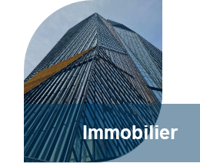
Multigestion Marchés Privés
20 Mds €
D’encours
c. 70
Personnes dédiées
1998
Date de lancement
Note PRI de 5 etoiles¹
Un gérant de marchés privés établi et spécialisé
Une couverture des principaux segments des marchés privés
Amundi Alpha Associates est la plateforme de multigestion marchés privés d'Amundi, comprenant 2 bureaux, à Paris et à Zurich;
L’activité du pôle de Paris a débuté en 1998. Le bureau de Zurich a été fondée en 2004 et fusionnée avec celui de Paris en 2024 pour créer la plateforme Amundi Alpha Associates;
Excellentes références : gérant d'actifs de placements collectifs de capitaux autorisé par l’AMF et la FINMA², avec plus de 100 investisseurs institutionnels (principalement des fonds de pension et des assureurs européens) ;
Un track record solide : gérant de premier plan avec plus de 25 ans d'expérience en matière d'investissement sur les marchés privés et plus de 1000 target funds.
9,6 Mds €
5,5 Mds €
Portefeuilles à orientation mondiale ou géographique, diversifiés en termes de gérants, étapes et secteurs
Portefeuilles mondiaux axés sur des investissements brownfield, avec une combinaison de stratégies core / core+ et des distributions annuelles
4,3 Mds €
0,6 Mds €
Portefeuilles de fonds de prêt direct first lien et de comptes gérés séparément (« SMA ») en Europe et Amérique du Nord avec des distributions annuelles
Une couverture mondiale des marchés immobiliers par le biais d’une stratégie diversifiée allant de la stratégie core à la stratégie opportuniste
Source : Amundi, à fin juin 2024. Les chiffres tiennent compte de l'acquisition d'Alpha Associates (signature le 06/02/2024 et closing le 02/04/2024).
¹ Source : PRI Assessment Report 2023. La notation fait référence au pôle de Zurich uniquement. ² Amundi Alpha Associates AG est réglementée par l'Autorité suisse des marchés financiers et Amundi Private Equity Funds, S.A.S. est réglementée par l'Autorité des Marchés Financiers.
Ces solutions sont proposées aux investisseurs acceptant de prendre les risques associés à ces investissements et en contrepartie de commissions de gestion annuelle

Slide 13
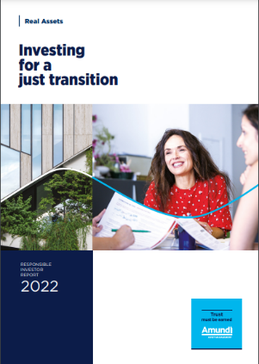
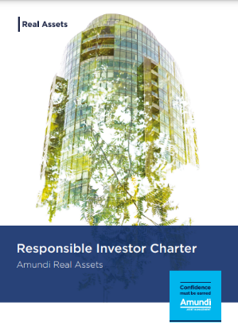
AMUNDI actifs réels ET ALTERNATIFS : de l'esg à l'impact
2012
2015
2017-2018
2019
2020
2021
2022
2023
2024
Lancement du fonds à impact social Finance et Solidarité
Mise en place de due diligences ESG systématiques dans le processus d’investissement de la dette privée corporate
Lancement d’une charte ESG d’Amundi Transition Energétique
Signature des principes pour les investissements à impact
(sustainability-linked loans)
Charte ESG pour l’expertise dette privée
Création d’un pôle dédié à l’ESG chez Amundi Actifs Réels
Lancement d’une stratégie à impact en Immobilier
Publication du rapport d’investisseur responsable 2023 d’ARA sur la base des données de l’année 2022
Lancement d’une stratégie à impact en Private Equity
Charte ISR d’Amundi Immobilier
Création du premier fonds spéculatif UCITS SFDR article 8.
Sortie du premier rapport d’investisseur responsable d’ARA, sur la base des données de l’année 2021
Amundi Private Equity Funds adopte une charte ESG
Labellisation ISR des fonds en immobilier
Lancement d’un fonds infrastructures Article 9
Lancement d’une stratégie à impact en Direct Lending
Lancement d’une stratégie à Impact en dette privée corporate
Lire le rapport d'investisseur responsable 2022 d'Amundi Actifs Réels et la charte de l'investisseur responsable pour nos six domaines d'expertise ICI.

Slide 14
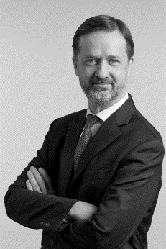
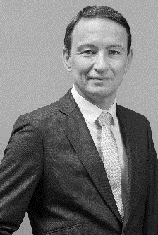
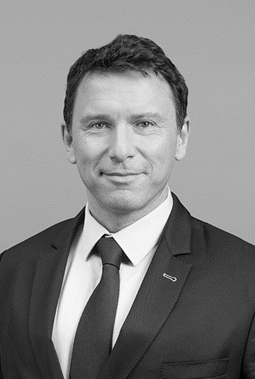
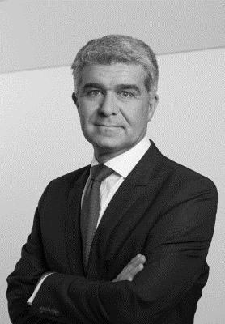
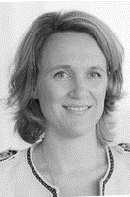
Comité EXECUTIF D’AMUNDI ACTIFS Réels ET ALTERNATIFS
Dominique CARREL-BILLIARD
Directeur du Métier Actifs Réels et Alternatifs d’Amundi
Lionel PAQUIN
Directeur Adjoint du Métier Actifs Réels et Alternatifs d’Amundi
Nathanael BENZAKEN
Directeur du Développement Commercial d’ARA
Antoine AUBRY
Directeur Général
d’Amundi Immobilier
Thierry VALLIÈRE
Directeur de la Dette Privée
Hélène SOULAS
Directrice des Opérations d’ARA
Adelaide DE CASSON
Secrétaire Générale d’ARA

Slide 15
AVERTISSEMENT
Ce document n'est pas réputé être communiqué à, ou utilisé par, toute personne, investisseur qualifié ou non, depuis un pays ou une juridiction dont les lois ou règlements interdiraient une telle communication ou utilisation.
En outre, tout tel investisseur devrait être, dans l'Union européenne, un investisseur " Professionnel " tel que défini dans la Directive 2014/65/CE du 15 mai 2014 sur les marchés d'instruments financiers (" MIFID ") ou le cas échéant dans chaque réglementation locale. En aucun cas, ce document ne peut être distribué dans l'Union européenne à des investisseurs non " Professionnels " tels que définis dans la MIFID ou dans chaque réglementation locale. Ce document n'est pas destiné aux citoyens ou résidents des Etats-Unis d'Amérique ou à toute "U.S. Person", tel que ce terme est défini dans le règlement S de la SEC en vertu du U.S. Securities Act de 1933.
Ce document est communiqué uniquement à titre d'information et ne constitue ni une offre d'achat, ni un conseil en investissement, ni une sollicitation de vente d'un produit. Ce document ne constitue ni un contrat ni un engagement d'aucune sorte.
Les informations fournies ne sont pas garanties comme étant exactes, exhaustives ou pertinentes : bien qu'elles aient été préparées sur la base de sources qu'Amundi considère comme fiables, elles peuvent être modifiées sans préavis. Les informations restent inévitablement incomplètes, basées sur des données établies à un moment précis et peuvent évoluer.
Les informations contenues dans ce document sont destinées à une diffusion générale, sans tenir compte des objectifs d'investissement spécifiques, de la situation financière ou des besoins particuliers d'un investisseur donné. Amundi décline toute responsabilité, directe ou indirecte, pouvant découler de l'utilisation des informations contenues dans la présente page.
Amundi ne peut en aucun cas être tenue responsable de toute décision ou investissement effectué sur la base de ces informations. Il convient de s'interroger sur l'adéquation des risques liés à tout investissement pour les investisseurs potentiels qui doivent s'assurer qu'ils comprennent parfaitement le contenu du présent document. Un conseiller professionnel doit être consulté pour déterminer si un investissement est approprié. La valeur et les revenus d'un investissement peuvent aussi bien diminuer qu'augmenter. En outre, les performances passées ne constituent pas une garantie ou un indicateur fiable des performances et rendements actuels ou futurs. Ce document n'a pas été rédigé en conformité avec les exigences réglementaires visant à promouvoir l'indépendance de l'analyse financière ou de la recherche en investissement. Amundi n'est donc pas liée par l'interdiction de conclure des transactions sur les instruments financiers mentionnés dans ce document. Les projections, évaluations et analyses statistiques figurant dans le présent document sont fournies pour aider le destinataire à évaluer les questions qui y sont décrites. Ces projections, évaluations et analyses peuvent être fondées sur des appréciations et des hypothèses subjectives et peuvent utiliser une méthode parmi d'autres produisant des résultats différents. En conséquence, ces projections, évaluations et analyses statistiques ne doivent pas être considérées comme des faits et ne doivent pas être considérées comme une prédiction précise d'événements futurs. Il existe un risque de perte en capital.
Les informations contenues dans le présent document ne doivent pas être copiées, reproduites, modifiées, traduites ou distribuées, sans l'accord préalable écrit d'Amundi, à toute personne ou entité tierce dans tout pays ou toute juridiction qui soumettrait Amundi ou l'un de ses produits à des obligations d'enregistrement dans ces juridictions ou dans lesquels elles pourraient être considérées comme illégales. Le présent document n'a pas été examiné par un quelconque organisme de réglementation financière.
Les informations contenues dans ce document sont réputées exactes à la date du 1 Juillet 2024. Les données, opinions et estimations peuvent être modifiées sans préavis.
Amundi Asset Management - Amundi AM- société par actions simplifiée - SAS au capital de 1 086 262 605 euros Société de gestion de portefeuille agréée par l'AMF sous le numéro GP 04000036 Siège social : 91 - 93, boulevard Pasteur - 75015 Paris - France. Adresse postale : 90, boulevard Pasteur CS21564 75730 Paris Cedex 15 - France. Téléphone : +33 (0)1 43 23 30 30 Siren : 437 574 452 RCS Paris. Siret : 43757445200029 Code APE : 6630 Z N° d'identification TVA : FR58437574452
Amundi Immobilier Société Anonyme au capital de 16 684 660 € Société de gestion de portefeuille agréée par l'Autorité des Marchés Financiers sous le n° GP 07000033. Siren n° 315 429 837 RCS Paris. FR09315429837 Siège social : 91-93 boulevard Pasteur, 75015 Paris - France Adresse postale : 91-93 boulevard Pasteur, CS 21564, 75015 Paris - France N° Siret 315 429 837 00067 Code APE : 6630Z
Amundi Private Equity Funds Société Anonyme au capital de 12 394 096 € Société de gestion de portefeuille agréée par l'Autorité des Marchés Financiers sous le numéro GP 99 015 Siège social : 90 boulevard Pasteur - 75730 Paris Cedex 15 - France Tél : +33 (0)1 43 23 09 89 N° Siren 422 333 575 RCS Paris. N° d'identification TVA FR26422333575 Adresse : 90 boulevard Pasteur, CS 21564, 75015 Paris - France N° de Siret 422 333 575 00039 Code APE : 6630Z
Amundi Transition Energétique Société par actions simplifiée au capital de 11 000 024 € Siège social : 91-93 boulevard Pasteur - 75015 Paris Siren : 804751147 RCS Paris Siret : 8047511470002 Code APE ; 6420Z
Amundi Alpha Associates AG est une société anonyme au capital de 250'000.00 CHF et agréée par l’Autorité fédérale de surveillancedes marchés financiers FINMA en qualité de gestionnaire de fortune collective. — Siège social : 13 rue Bahnhofstrasse, 8001, Zurich, Suisse. Siren n° CHE-110.534.686, Registre du commerce du canton de Zurich.

